Slide 1
Средства отладки систем на кристалле.
Способы отладки программного
обеспечения систем на кристалле:
XPS;
Software Development Kit (SDK).
Отладку можно выполнять на:
специализированной плате;
отладчиком ISS (instruction set simulator);
с импользованием виртуальной платформы.

Slide 2
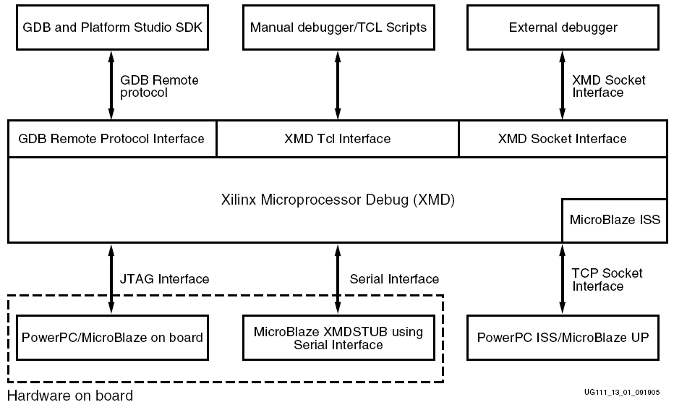
Выбор способа отладки

Slide 3
Моделирование процессорных ядер
Средства моделирования: ModelSim, NCSim
int main (void) {
int i, v;
XGpio_mSetDataDirection(0x40000000,1,0);
i=0;
A:i=i+1;
v=i+2;
XGpio_mSetDataReg(0x40000000, 1, i);
goto A;
}

Slide 4
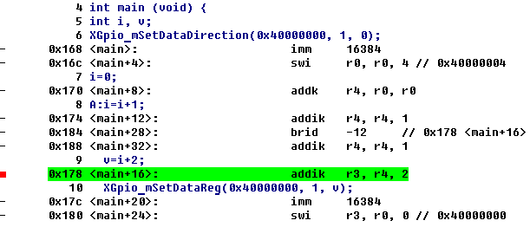
Моделируемая программа

Slide 5
Программа в порядке возрастания адресов
6 XGpio_mSetDataDirection(0x40000000, 1, 0);
0x168 <main>: imm 16384
0x16c <main+4>: swi r0,r0,4 //0x40000004
7 i=0;
0x170 <main+8>: addk r4, r0, r0
8 A:i=i+1;
0x174 <main+12>: addik r4, r4, 1
9 v=i+2;
0x178 <main+16>: addik r3, r4, 2
10 XGpio_mSetDataReg(0x40000000, 1, v);
0x17c <main+20>: imm 16384
0x180 <main+24>: swi r3,r0,0 //0x40000000
11 goto A;
0x184 <main+28>: brid –12 //0x178
0x188 <main+32>: addik r4, r4, 1

Slide 6
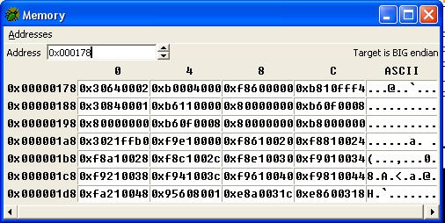
Область памяти с программой

Slide 7
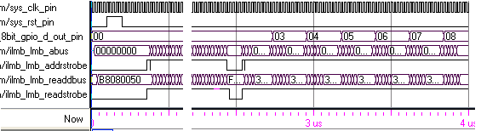
Результаты моделирования
6 XGpio_mSetDataDir…(0x40000000,1,0); 0x168 <main>: imm 16384
0x16c <main+4>: swi r0,r0,4 //0x40000004
7 i=0; 0x170 <main+8>: addk r4, r0, r0
8 A:i=i+1; 0x174 <main+12>: addik r4, r4, 1
9 v=i+2; 0x178 <main+16>: addik r3, r4, 2
10 XGpio_mSetDataReg(0x40000000,1,v); 0x17c <main+20>: imm 16384
0x180 <main+24>: swi r3,r0,0 //0x40000000
11 goto A; 0x184 <main+28>: brid –12 //0x178
0x188 <main+32>: addik r4, r4, 1

Slide 8
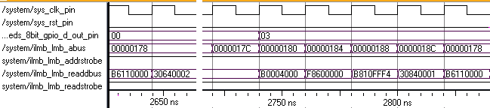
Начало работы программы пользователя
6 XGpio_mSetDataDir…(0x40000000,1,0); 0x168 <main>: imm 16384
0x16c <main+4>: swi r0,r0,4 //0x40000004
7 i=0; 0x170 <main+8>: addk r4, r0, r0
8 A:i=i+1; 0x174 <main+12>: addik r4, r4, 1
9 v=i+2; 0x178 <main+16>: addik r3, r4, 2
10 XGpio_mSetDataReg(0x40000000,1,v); 0x17c <main+20>: imm 16384
0x180 <main+24>: swi r3,r0,0 //0x40000000
11 goto A; 0x184 <main+28>: brid –12 //0x178
0x188 <main+32>: addik r4, r4, 1

Slide 9
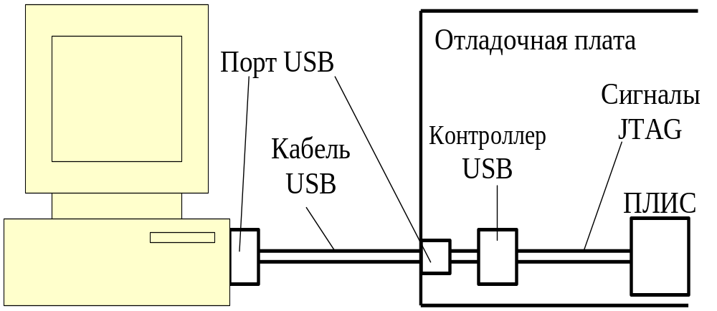
Схема отладки

Slide 10
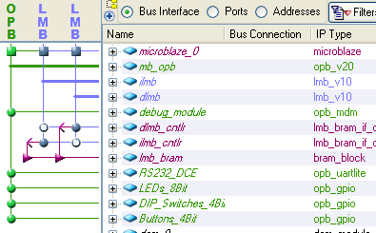
Состав системы

Slide 11
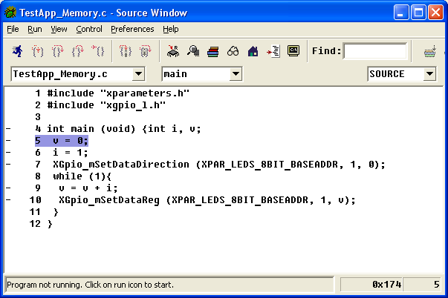
Окно отладчика

Slide 12
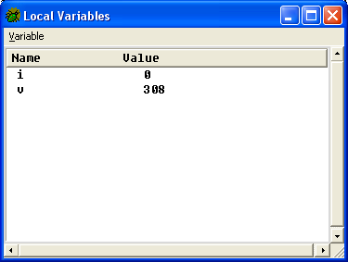
Окно переменных

Slide 13
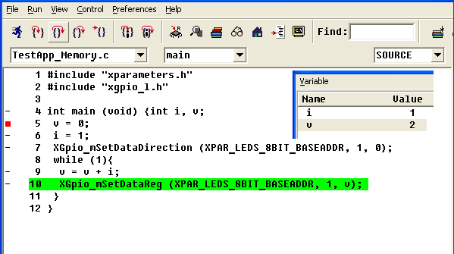
Окно отладчика (второй цикл)

Slide 14
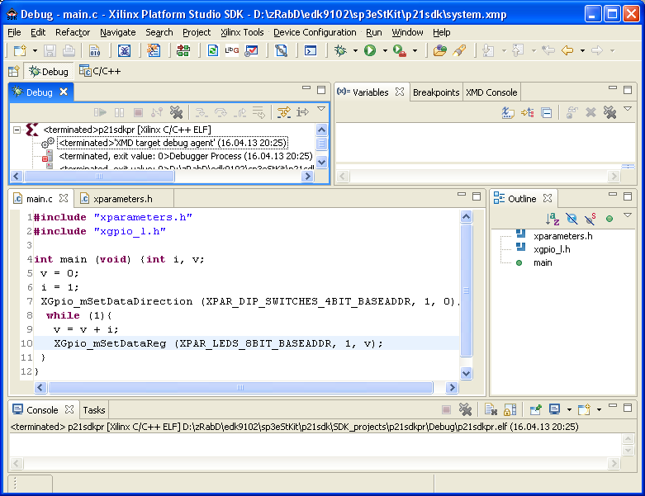
Основное окно SDK

Slide 15
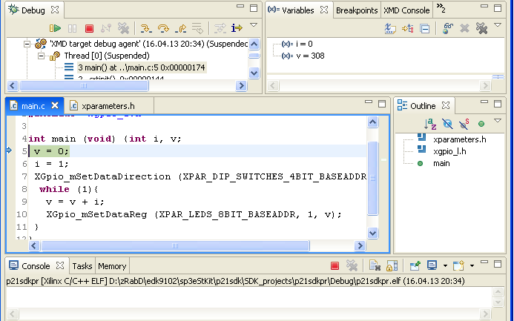
Окно отладки (укрупненный вид)

Slide 16
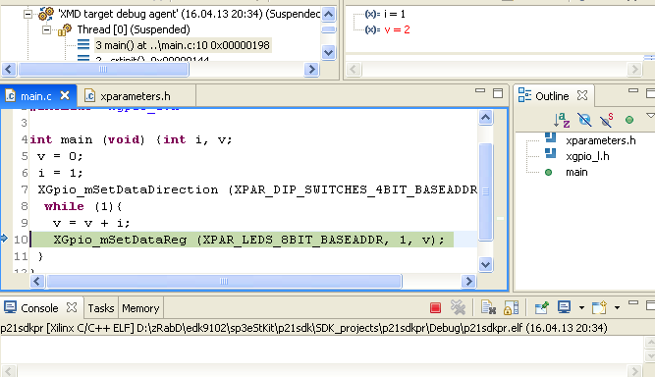
Окно отладки (второй цикл)

Slide 17
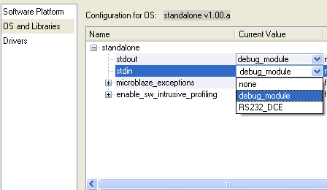
Установка stdin и stdout

Slide 18
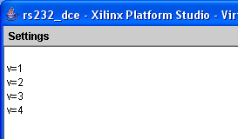
Результаты работы xil_printf

Slide 19
The End

